Slide 1
William Hamm
GPA1-B
08/30/25

Slide 2
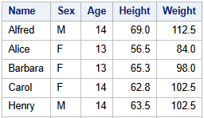

Slide 3


Slide 4
